Slide 1
MCSL2017
Lab4-GPIO

Slide 2
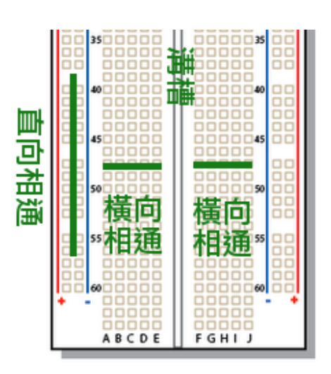
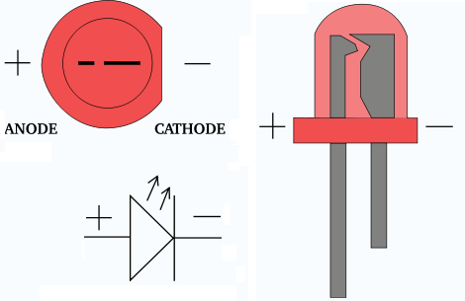
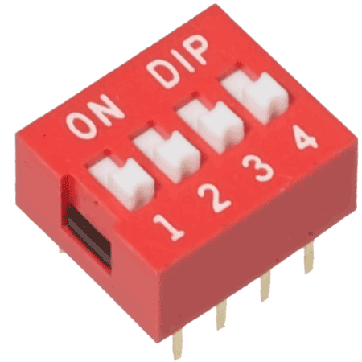
實驗零件
麵包板
4DIP Switch
1K排阻*1
LED *4
220歐姆電阻*4

Slide 3
電阻色碼
用於標示電阻值

Slide 4
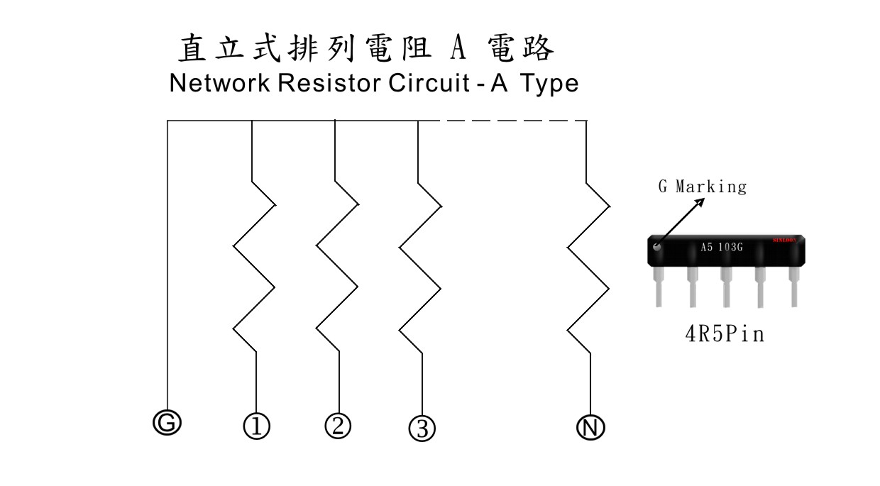
排阻
集合式電阻
用數字標記電阻值，例如：103=10*10^3 = 10K歐姆

Slide 5
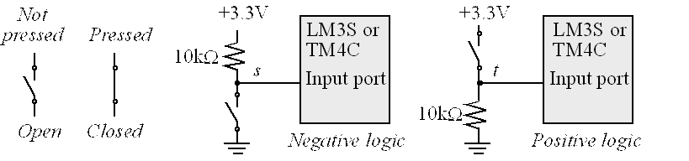
Negative logic and Positive logic
logic 可指某個零件”動作”時CPU所收到邏輯凖位
若某裝置動作時CPU收到的是High ”1”準位則稱Positive logic或稱Active High
反之裝置位動作CPU收到的是Low “0”準位則稱Negative logic或稱Active Low

Slide 6
Hardware Sketch
http://fritzing.org/

